Slide 1
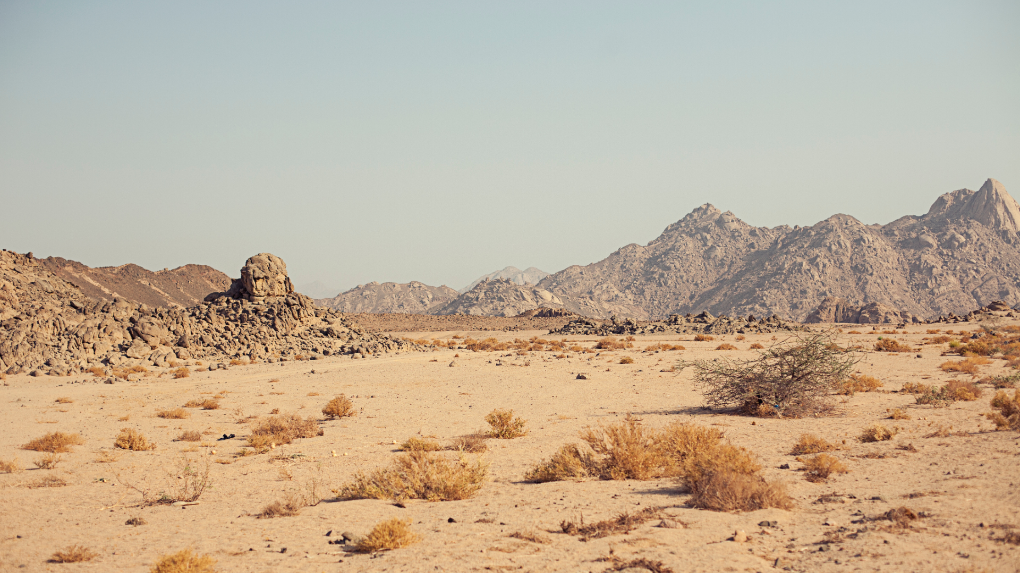
Do Mar Vermelho ao Sinai
Patriarcas e Profetas, 26
Notes:
www.4tons.com.br
Pr. Marcelo Augusto de Carvalho
PATRIARCAS E PROFETAS, CAPÍTULO 26 – ELLEN G. WHITE. CASA PUBLICADORA BRASILEIRA, TATUÍ, SP.
Sermão – Marcelo Augusto de Carvalho - 2025

Slide 2

Êxodo 15-16

Slide 3

Quando Vieram as Provações,
de Quem Israel se Queixou?

Slide 4

O cenário em redor deles era o mais impressionante — montanhas áridas, de aspecto desolador, planícies estéreis, e o mar estendendo-se até ao longe, com as praias juncadas dos corpos de seus inimigos; estavam, contudo, cheios de alegria, conscientes de sua liberdade, e silenciara todo pensamento de descontentamento.
Mas, durante três dias, enquanto viajavam, não puderam achar água. O suprimento que tinham trazido consigo, estava esgotado. Moisés, que estava familiarizado com esta região, sabia o que os outros ignoravam, ou seja, que em Mara, a mais próxima estação onde se poderiam encontrar fontes, as águas eram impróprias para o uso. Com ansiedade intensa observava a nuvem que os guiava.
Notes:
O cenário em redor deles era o mais impressionante — montanhas áridas, de aspecto desolador, planícies estéreis, e o mar estendendo-se até ao longe, com as praias juncadas dos corpos de seus inimigos; estavam, contudo, cheios de alegria, conscientes de sua liberdade, e silenciara todo pensamento de descontentamento.
Mas, durante três dias, enquanto viajavam, não puderam achar água. O suprimento que tinham trazido consigo, estava esgotado. Moisés, que estava familiarizado com esta região, sabia o que os outros ignoravam, ou seja, que em Mara, a mais próxima estação onde se poderiam encontrar fontes, as águas eram impróprias para o uso. Com ansiedade intensa observava a nuvem que os guiava.

Slide 5
Homens, mulheres e crianças em alegre precipitação apinharam-se junto à fonte, quando, eis, irrompe da multidão um grito de angústia — a água era amarga.
Em seu terror e desespero censuraram a Moisés por tê-los guiado por aquele caminho, não se lembrando de que a presença divina naquela nuvem misteriosa o estivera guiando, bem como a eles mesmos. Em sua dor e angústia, Moisés fez o que eles haviam deixado de fazer; clamou fervorosamente a Deus, pedindo auxílio.
Notes:
Homens, mulheres e crianças em alegre precipitação apinharam-se junto à fonte, quando, eis, irrompe da multidão um grito de angústia — a água era amarga.
Em seu terror e desespero censuraram a Moisés por tê-los guiado por aquele caminho, não se lembrando de que a presença divina naquela nuvem misteriosa o estivera guiando, bem como a eles mesmos. Em sua dor e angústia, Moisés fez o que eles haviam deixado de fazer; clamou fervorosamente a Deus, pedindo auxílio.

Slide 6

Como Israel usou Sua Imaginação
para Perder Sua Fé em Deus?

Slide 7
Quando fez um mês que se achavam ausentes do Egito, fizeram seu primeiro acampamento no deserto. O suprimento de provisões começara agora a escassear. Era insuficiente a erva do deserto, e seus rebanhos estavam diminuindo. Como se deveria suprir o alimento para aquelas vastas multidões? Dúvidas enchiam-lhes o coração, e de novo murmuraram.
Não podiam compreender como essas extensas multidões deveriam manter-se em suas viagens pelo deserto, e em imaginação viam seus filhos a perecer de fome. O Senhor permitiu que as dificuldades os rodeassem, e que escasseasse o suprimento de alimentos, para que seu coração pudesse volver-se Àquele que até ali lhes havia sido o Libertador.
Notes:
Quando fez um mês que se achavam ausentes do Egito, fizeram seu primeiro acampamento no deserto. O suprimento de provisões começara agora a escassear. Era insuficiente a erva do deserto, e seus rebanhos estavam diminuindo. Como se deveria suprir o alimento para aquelas vastas multidões? Dúvidas enchiam-lhes o coração, e de novo murmuraram.
Não podiam compreender como essas extensas multidões deveriam manter-se em suas viagens pelo deserto, e em imaginação viam seus filhos a perecer de fome. O Senhor permitiu que as dificuldades os rodeassem, e que escasseasse o suprimento de alimentos, para que seu coração pudesse volver-se Àquele que até ali lhes havia sido o Libertador.

Slide 8
Ele prometera que, se obedecessem aos Seus mandamentos, nenhuma enfermidade lhes sobreviria; e era pecaminosa incredulidade de sua parte considerar antecipadamente que eles ou seus filhos poderiam morrer de fome.
Deus prometera ser o seu Deus, tomá-los para Si como um povo, e guiá-los a uma terra vasta e boa; mas eles estavam prontos a desfalecer a cada obstáculo encontrado no caminho para aquela terra. De maneira maravilhosa Ele os tirara do cativeiro no Egito, para que os pudesse elevar e enobrecer, e fazer deles um louvor na Terra. Mas, era-lhes necessário encontrar dificuldades e suportar privações.
Notes:
Ele prometera que, se obedecessem aos Seus mandamentos, nenhuma enfermidade lhes sobreviria; e era pecaminosa incredulidade de sua parte considerar antecipadamente que eles ou seus filhos poderiam morrer de fome.
Deus prometera ser o seu Deus, tomá-los para Si como um povo, e guiá-los a uma terra vasta e boa; mas eles estavam prontos a desfalecer a cada obstáculo encontrado no caminho para aquela terra. De maneira maravilhosa Ele os tirara do cativeiro no Egito, para que os pudesse elevar e enobrecer, e fazer deles um louvor na Terra. Mas, era-lhes necessário encontrar dificuldades e suportar privações.

Slide 9
Esqueceram-se de sua amarga servidão no Egito. Perderam de vista a bondade e poder de Deus, manifestados em seu livramento do cativeiro. Esqueceram-se de como seus filhos foram poupados quando o anjo destruidor matou todos os primogênitos do Egito. Olvidaram a grande mostra do poder divino no Mar Vermelho. Perderam de memória que, enquanto atravessaram sem perigo pelo caminho que lhes havia sido aberto, os exércitos de seus inimigos, tentando segui-los, foram submersos nas águas do mar. Viam e sentiam unicamente seus incômodos e provações presentes; falavam eles das dificuldades do caminho e consideravam quando terminaria sua cansativa peregrinação.
Notes:
Esqueceram-se de sua amarga servidão no Egito. Perderam de vista a bondade e poder de Deus, manifestados em seu livramento do cativeiro. Esqueceram-se de como seus filhos foram poupados quando o anjo destruidor matou todos os primogênitos do Egito. Olvidaram a grande mostra do poder divino no Mar Vermelho. Perderam de memória que, enquanto atravessaram sem perigo pelo caminho que lhes havia sido aberto, os exércitos de seus inimigos, tentando segui-los, foram submersos nas águas do mar. Viam e sentiam unicamente seus incômodos e provações presentes; falavam eles das dificuldades do caminho e consideravam quando terminaria sua cansativa peregrinação.

Slide 10

Como Devemos Resolver Nossas Preocupações?

Slide 11
Não devemos condescender com cuidados que apenas nos impacientem e fatiguem, mas não nos auxiliam a suportar as provações. Nenhum lugar deve dar-se àquela desconfiança para com Deus, a qual nos leva a fazer dos preparativos para as futuras necessidades a principal preocupação da vida, como se nossa felicidade consistisse nessas coisas terrestres.
Não é vontade de Deus que Seu povo se sobrecarregue de cuidados. Nosso Senhor, porém, não nos diz que não há perigos em nosso caminho. Não Se propõe tirar Seu povo do mundo de pecado e mal, mas aponta-nos um refúgio que nunca falha. Em vista de tudo que Deus tem feito por nós, nossa fé deve ser forte, ativa e duradoura.
Notes:
Não devemos condescender com cuidados que apenas nos impacientem e fatiguem, mas não nos auxiliam a suportar as provações. Nenhum lugar deve dar-se àquela desconfiança para com Deus, a qual nos leva a fazer dos preparativos para as futuras necessidades a principal preocupação da vida, como se nossa felicidade consistisse nessas coisas terrestres.
Não é vontade de Deus que Seu povo se sobrecarregue de cuidados. Nosso Senhor, porém, não nos diz que não há perigos em nosso caminho. Não Se propõe tirar Seu povo do mundo de pecado e mal, mas aponta-nos um refúgio que nunca falha. Em vista de tudo que Deus tem feito por nós, nossa fé deve ser forte, ativa e duradoura.

Slide 12

Como Israel
Guardava o Sábado
Antes de ser Dada
a Lei de Deus?

Slide 13
Disse a seu guia: “Eis que vos farei chover pão dos céus.” E foram dadas instruções para que o povo apanhasse uma porção para cada dia, e porção dupla no sexto dia, para que se pudesse manter a sagrada observância do sábado.
Ao cair da noite, o acampamento foi rodeado de vastos bandos de codornizes, bastantes para suprirem toda a multidão. Pela manhã, jazia na superfície do solo “uma coisa miúda, redonda; miúda como a geada”. “Era como semente de coentro branco.” O povo chamou-o maná.
No colher o maná verificou-se que alguns obtinham mais e alguns menos do que a quantidade estipulada; mas “medindo-o com o gômer, não sobejava ao que colhera muito, nem faltava ao que colhera pouco”
Notes:
Disse a seu guia: “Eis que vos farei chover pão dos céus.” E foram dadas instruções para que o povo apanhasse uma porção para cada dia, e porção dupla no sexto dia, para que se pudesse manter a sagrada observância do sábado.
Ao cair da noite, o acampamento foi rodeado de vastos bandos de codornizes, bastantes para suprirem toda a multidão. Pela manhã, jazia na superfície do solo “uma coisa miúda, redonda; miúda como a geada”. “Era como semente de coentro branco.” O povo chamou-o maná.
No colher o maná verificou-se que alguns obtinham mais e alguns menos do que a quantidade estipulada; mas “medindo-o com o gômer, não sobejava ao que colhera muito, nem faltava ao que colhera pouco”

Slide 14
Deve fazer-se do dia anterior ao sábado um dia de preparação, a fim de que tudo possa estar em prontidão para as suas horas sagradas. Deus determinou que se cuidasse dos doentes e sofredores; o trabalho exigido para lhes proporcionar conforto é uma obra de misericórdia, e não é violação do sábado;
Cada semana, durante sua longa peregrinação no deserto, os israelitas testemunharam tríplice milagre, destinado a impressionar-lhes o espírito com a santidade do sábado: uma dobrada quantidade de maná caía no sexto dia, nada caía no sétimo, e a porção necessária para o sábado conservava-se fresca e pura, enquanto qualquer quantidade que se deixava de um dia para outro, em outra ocasião, se tornava imprópria para o uso.
Notes:
Deve fazer-se do dia anterior ao sábado um dia de preparação, a fim de que tudo possa estar em prontidão para as suas horas sagradas. Deus determinou que se cuidasse dos doentes e sofredores; o trabalho exigido para lhes proporcionar conforto é uma obra de misericórdia, e não é violação do sábado;
Cada semana, durante sua longa peregrinação no deserto, os israelitas testemunharam tríplice milagre, destinado a impressionar-lhes o espírito com a santidade do sábado: uma dobrada quantidade de maná caía no sexto dia, nada caía no sétimo, e a porção necessária para o sábado conservava-se fresca e pura, enquanto qualquer quantidade que se deixava de um dia para outro, em outra ocasião, se tornava imprópria para o uso.

Slide 15
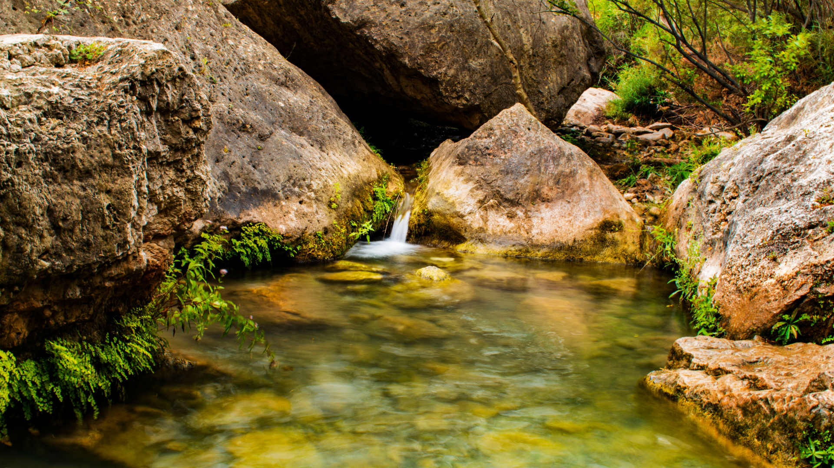
O Que Significavam
o Maná e a Rocha Ferida no Deserto?

Slide 16
O maná, caindo do céu para o sustento de Israel, era um tipo dAquele que veio de Deus para dar vida ao mundo.
Depois de partir do deserto de Sim, os israelitas acamparam-se em Refidim. Ali não havia água, e de novo não confiaram na providência de Deus.
A coluna de nuvem que os guiava parecia velar um terrível mistério. E Moisés — quem era ele? perguntavam; e qual poderia ser seu objetivo ao tirá-los do Egito? A suspeita e a desconfiança lhes encheram o coração, e ousadamente o acusaram de tencionar matá-los, a eles e seus filhos, pelas privações e dificuldades, a fim de que pudesse enriquecer-se com seus bens. No tumulto da raiva e indignação estavam prestes a apedrejá-lo.
Notes:
O maná, caindo do céu para o sustento de Israel, era um tipo dAquele que veio de Deus para dar vida ao mundo.
Depois de partir do deserto de Sim, os israelitas acamparam-se em Refidim. Ali não havia água, e de novo não confiaram na providência de Deus.
A coluna de nuvem que os guiava parecia velar um terrível mistério. E Moisés — quem era ele? perguntavam; e qual poderia ser seu objetivo ao tirá-los do Egito? A suspeita e a desconfiança lhes encheram o coração, e ousadamente o acusaram de tencionar matá-los, a eles e seus filhos, pelas privações e dificuldades, a fim de que pudesse enriquecer-se com seus bens. No tumulto da raiva e indignação estavam prestes a apedrejá-lo.

Slide 17
E o Senhor lhe disse: “Eis que Eu estarei ali, diante de ti, sobre a rocha, em Horebe, e tu ferirás a rocha, e dela sairão águas, e o povo beberá.” Ele obedeceu, e as águas irromperam como uma torrente viva que abundantemente supriu o acampamento. Em vez de mandar Moisés levantar a vara e invocar alguma praga terrível semelhante àquelas do Egito, sobre os chefes daquela ímpia murmuração, o Senhor em Sua grande misericórdia fez da vara Seu instrumento para operar o livramento do povo.
Moisés feriu a rocha, mas era o Filho de Deus que, velado na coluna de nuvem, estava ao lado de Moisés e fazia correr a água doadora de vida; fosse, porém, removida a nuvem, e teriam sido mortos pelo terrível fulgor dAquele que nela habitava.
Notes:
E o Senhor lhe disse: “Eis que Eu estarei ali, diante de ti, sobre a rocha, em Horebe, e tu ferirás a rocha, e dela sairão águas, e o povo beberá.” Ele obedeceu, e as águas irromperam como uma torrente viva que abundantemente supriu o acampamento. Em vez de mandar Moisés levantar a vara e invocar alguma praga terrível semelhante àquelas do Egito, sobre os chefes daquela ímpia murmuração, o Senhor em Sua grande misericórdia fez da vara Seu instrumento para operar o livramento do povo.
Moisés feriu a rocha, mas era o Filho de Deus que, velado na coluna de nuvem, estava ao lado de Moisés e fazia correr a água doadora de vida; fosse, porém, removida a nuvem, e teriam sido mortos pelo terrível fulgor dAquele que nela habitava.

Slide 18
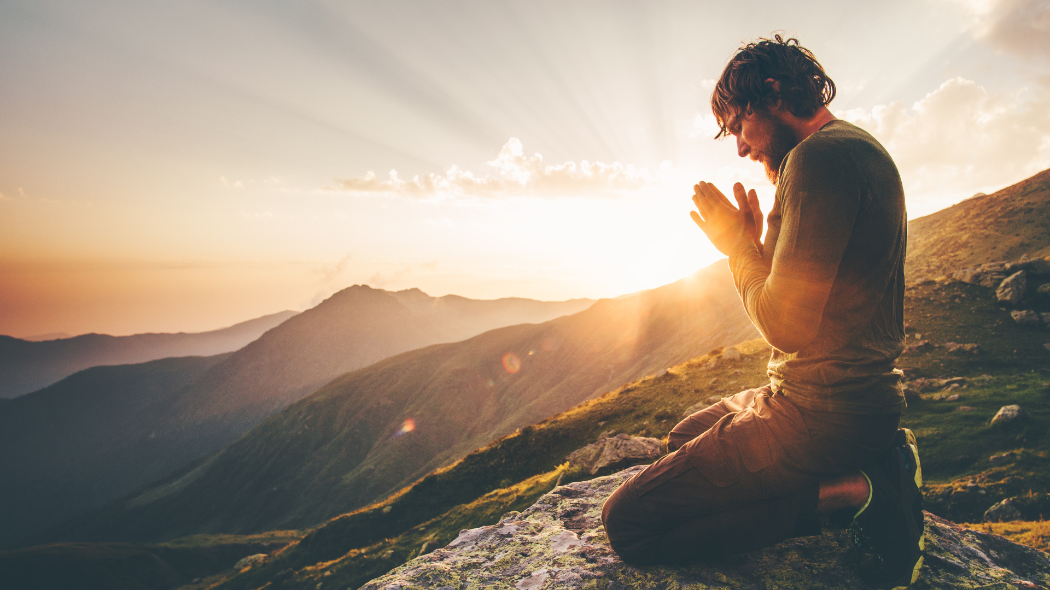
Como A Intercessão
de Moisés
Trouxe a Vitória a Israel Contra Seus Inimigos?

Slide 19
Por causa de sua murmuração contra Ele, o Senhor permitiu que fossem atacados pelos inimigos. Moisés, ordenou a Josué que escolhesse das diferentes tribos um corpo de soldados, e os guiasse na manhã seguinte contra o inimigo, enquanto ele próprio estaria em um ponto eminente próximo, com a vara de Deus na mão.
Com os braços estendidos para o céu, e segurando a vara de Deus em sua destra, Moisés orava pelo êxito dos exércitos de Israel. Com o prosseguimento da batalha, observou-se que, enquanto suas mãos estavam estendidas para cima, Israel prevalecia; mas, quando se abaixavam, o inimigo era vitorioso. Cansando-se Moisés, Arão e Hur lhe ampararam as mãos até o pôr-do-sol, quando o inimigo foi posto em fuga.
Notes:
Por causa de sua murmuração contra Ele, o Senhor permitiu que fossem atacados pelos inimigos. Moisés, ordenou a Josué que escolhesse das diferentes tribos um corpo de soldados, e os guiasse na manhã seguinte contra o inimigo, enquanto ele próprio estaria em um ponto eminente próximo, com a vara de Deus na mão.
Com os braços estendidos para o céu, e segurando a vara de Deus em sua destra, Moisés orava pelo êxito dos exércitos de Israel. Com o prosseguimento da batalha, observou-se que, enquanto suas mãos estavam estendidas para cima, Israel prevalecia; mas, quando se abaixavam, o inimigo era vitorioso. Cansando-se Moisés, Arão e Hur lhe ampararam as mãos até o pôr-do-sol, quando o inimigo foi posto em fuga.

Slide 20
Apoiando Arão e Hur as mãos de Moisés, mostravam ao povo o dever de ampará-lo em seu árduo trabalho, enquanto de Deus recebia a palavra para lhes falar. E o ato de Moisés também era significativo, mostrando que Deus tinha o seu destino em Suas mãos; enquanto nEle depositassem confiança, por eles combateria e lhes subjugaria os inimigos;
Todavia, a força divina deve ser combinada com o esforço humano. Enquanto o grande líder pleiteava com o Senhor, Josué e os seus bravos seguidores faziam os maiores esforços para repelir os inimigos de Israel e de Deus.
Notes:
Apoiando Arão e Hur as mãos de Moisés, mostravam ao povo o dever de ampará-lo em seu árduo trabalho, enquanto de Deus recebia a palavra para lhes falar. E o ato de Moisés também era significativo, mostrando que Deus tinha o seu destino em Suas mãos; enquanto nEle depositassem confiança, por eles combateria e lhes subjugaria os inimigos;
Todavia, a força divina deve ser combinada com o esforço humano. Enquanto o grande líder pleiteava com o Senhor, Josué e os seus bravos seguidores faziam os maiores esforços para repelir os inimigos de Israel e de Deus.

Slide 21
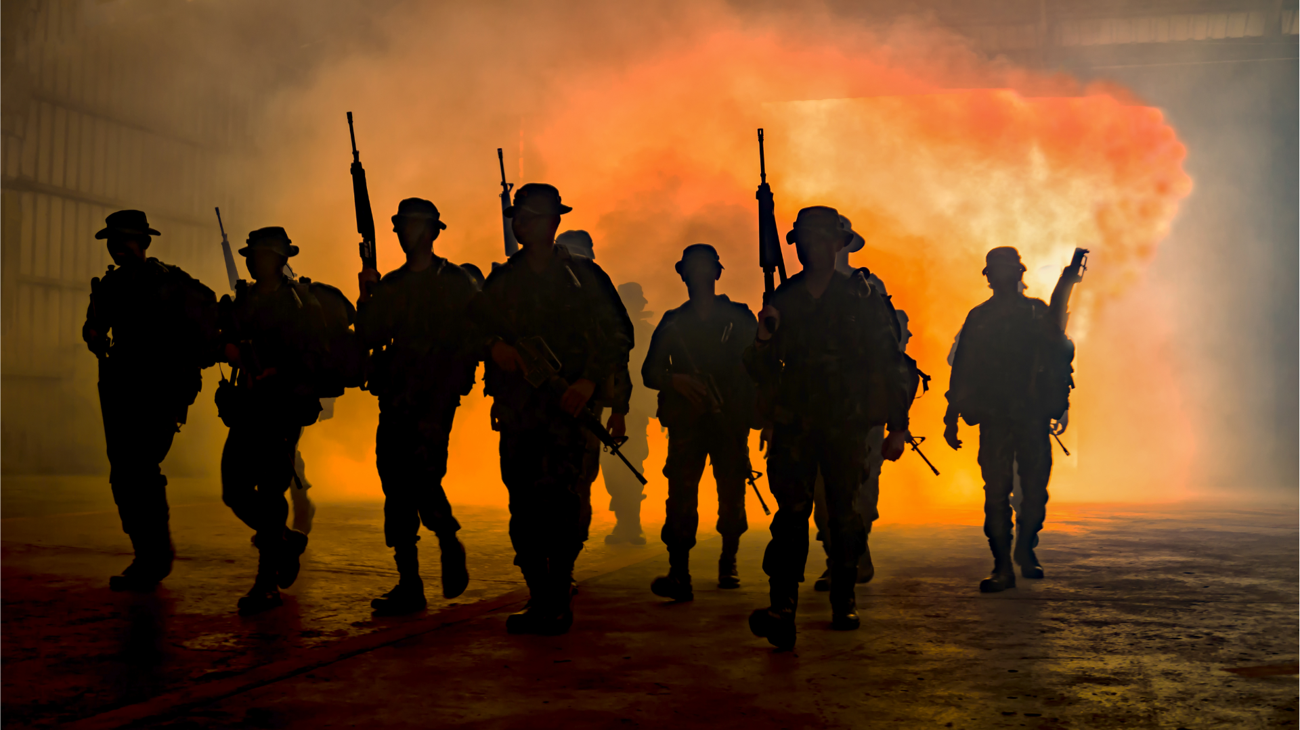
Por que Deus Ordenou
a Destruição dos Amalequitas?

Slide 22
Os amalequitas não desconheciam o caráter de Deus, nem Sua soberania; mas, em vez de O temerem, puseram-se a desafiar o Seu poder. Os prodígios operados por Moisés diante dos egípcios, foram assunto de zombaria para o povo de Amaleque, e os temores das nações circunvizinhas eram ridicularizados. Fizeram juramento pelos seus deuses de que destruiriam os hebreus, de modo que nem um escapasse, e vangloriavam-se de que o Deus de Israel seria impotente para lhes resistir. Não haviam sido ofendidos ou ameaçados pelos israelitas. Seu assalto não foi motivado por qualquer provocação. Foi para manifestar seu ódio e desconfiança para com Deus que procuraram destruir Seu povo.
Notes:
Os amalequitas não desconheciam o caráter de Deus, nem Sua soberania; mas, em vez de O temerem, puseram-se a desafiar o Seu poder. Os prodígios operados por Moisés diante dos egípcios, foram assunto de zombaria para o povo de Amaleque, e os temores das nações circunvizinhas eram ridicularizados. Fizeram juramento pelos seus deuses de que destruiriam os hebreus, de modo que nem um escapasse, e vangloriavam-se de que o Deus de Israel seria impotente para lhes resistir. Não haviam sido ofendidos ou ameaçados pelos israelitas. Seu assalto não foi motivado por qualquer provocação. Foi para manifestar seu ódio e desconfiança para com Deus que procuraram destruir Seu povo.

Slide 23
Os amalequitas havia muito que eram grandes pecadores, e seus crimes clamavam vingança a Deus; contudo, a misericórdia divina ainda os chamava ao arrependimento; quando, porém, os homens de Amaleque caíram sobre as cansadas e indefesas fileiras de Israel, selaram a sorte de sua nação.
Os cuidados de Deus estão sobre os mais fracos de Seus filhos. Ato algum de crueldade ou opressão para com eles, deixa de ser notado pelo Céu. Sobre todos aqueles que O amam e temem, Sua mão se estende como uma proteção; cuidem os homens que não firam aquela mão, pois que ela maneja a espada da justiça.
Notes:
Os amalequitas havia muito que eram grandes pecadores, e seus crimes clamavam vingança a Deus; contudo, a misericórdia divina ainda os chamava ao arrependimento; quando, porém, os homens de Amaleque caíram sobre as cansadas e indefesas fileiras de Israel, selaram a sorte de sua nação.
Os cuidados de Deus estão sobre os mais fracos de Seus filhos. Ato algum de crueldade ou opressão para com eles, deixa de ser notado pelo Céu. Sobre todos aqueles que O amam e temem, Sua mão se estende como uma proteção; cuidem os homens que não firam aquela mão, pois que ela maneja a espada da justiça.

Slide 24

Quanto Benefício Trouxe
o Conselho de Jetro a Moisés?

Slide 25
Estando Jetro no acampamento, logo viu quão pesados eram os encargos que repousavam sobre Moisés. Moisés era o seu reconhecido chefe e magistrado, e não somente lhe eram referidos os interesses e deveres gerais do povo, mas também as controvérsias que surgiam entre eles.
Permitira isto, pois que lhe dava oportunidade de instruí-los, conforme disse: “e lhes declare os estatutos de Deus, e as Suas leis”. Mas Jetro protestou a isto, dizendo: “Este negócio é mui difícil para ti; tu só não o podes fazer.” “Totalmente desfalecerás”; e aconselhou a Moisés indicar pessoas idôneas como maiorais de milhares, e outras como maiorais de cem, e outras de dez.
Notes:
Estando Jetro no acampamento, logo viu quão pesados eram os encargos que repousavam sobre Moisés. Moisés era o seu reconhecido chefe e magistrado, e não somente lhe eram referidos os interesses e deveres gerais do povo, mas também as controvérsias que surgiam entre eles.
Permitira isto, pois que lhe dava oportunidade de instruí-los, conforme disse: “e lhes declare os estatutos de Deus, e as Suas leis”. Mas Jetro protestou a isto, dizendo: “Este negócio é mui difícil para ti; tu só não o podes fazer.” “Totalmente desfalecerás”; e aconselhou a Moisés indicar pessoas idôneas como maiorais de milhares, e outras como maiorais de cem, e outras de dez.

Slide 26
Estes deviam julgar em todas as questões de menor importância, enquanto os casos mais difíceis e relevantes ainda seriam levados perante Moisés, o qual, disse Jetro, devia ser “pelo povo diante de Deus”, e levar causas a Deus; e declarar-lhes os estatutos e as leis, e fazer-lhes saber o caminho em que deviam andar, e a obra que deviam fazer.
Este conselho foi aceito, e não somente trouxe alívio a Moisés, mas teve como resultado estabelecer uma ordem mais perfeita entre o povo.
Notes:
Estes deviam julgar em todas as questões de menor importância, enquanto os casos mais difíceis e relevantes ainda seriam levados perante Moisés, o qual, disse Jetro, devia ser “pelo povo diante de Deus”, e levar causas a Deus; e declarar-lhes os estatutos e as leis, e fazer-lhes saber o caminho em que deviam andar, e a obra que deviam fazer.
Este conselho foi aceito, e não somente trouxe alívio a Moisés, mas teve como resultado estabelecer uma ordem mais perfeita entre o povo.

Slide 27

Em Vez de Reclamar, Mude!
Notes:
APELO
1 CORÍNTIOS 10.10-11 – Em vez de viver RECLAMANDO, vamos MUDAR nossa atitude para VIVERMOS melhor dentro do PLANO DE DEUS.
A INTELIGÊNCIA DAS ABELHAS
Tudo isso aconteceu com os nossos antepassados a fim de servir de exemplo para os outros, e aquelas coisas foram escritas a fim de servirem de aviso para nós. Pois estamos vivendo no fim dos tempos. I Coríntios 10:11.
As pessoas espertas aprendem por experiência. Se cometem erros uma ou duas vezes, geralmente não os cometem outra vez. Os espertos também aprendem a antecipar o que vai acontecer por causa do que já experimentaram ou por causa daquilo que lhes foi contado no passado. Sabemos, por exemplo, o que acontece às pessoas quando transgridem as leis da boa saúde porque vimos o resultado em nossa própria vida, na vida de nossos queridos, amigos e outros. A Bíblia nos foi dada como um guia para nos mostrar o que esperar em todos os tipos de situações que são importantes para nossa salvação. Se damos atenção às lições dos muitos exemplos na Bíblia, somos sábios. Se os ignoramos, somos tolos! Cada cientista que estuda as abelhas sabe que elas possuem inteligência que vai além da mera execução de um punhado de hábitos memorizados. Talvez o melhor exemplo é o que conhecemos quando estudamos a habilidade das abelhas para localizar fontes de alimento. Para testar essa habilidade, os cientistas primeiramente colocaram um prato de água açucarada próximo da abertura da colméia. Logo que as abelhas descobriram o alimento e começaram a ir para a fonte, o prato foi mudado de posição; apenas uma pequena distância a princípio, mas gradualmente para um pouco mais longe. Não demorou muito para que o prato fosse levado a 30 metros ou mais de distância. A esta altura você poderia pensar que uma simples criatura como a abelha começaria a ter dificuldades para descobrir a nova localização, mas nada poderia estar tão longe da verdade. Em certo momento da experiência, parece que as abelhas já haviam entendido a "brincadeira" e começaram a antecipar o próximo ponto. Quando o prato era mudado, lá estavam as abelhas, esperando para continuar onde haviam parado. Oxalá fôssemos tão espertos quanto as abelhas parecem ser. Então compreenderíamos o que Deus nos fala sobre o futuro. Estaríamos aguardando cada nova situação e prontos para fazer a nossa parte no trabalho de Deus na Terra.
INSPIRAÇÃO JUVENIL 2004-280. CPB

